Slide 1
ביקור היסטורי של נשיא בולגריה, מר רומן ראדב, בקבר האחים של 238 קורבנות ספינת המעפילים סלבדור. הקבר נמצא באתר הזיכרון הלאומי בהר הרצל בירושלים. הביקור נערך בחודש מרץ 2018, בעת שהותו של מר ראדב בביקור רשמי בישראל

Slide 2
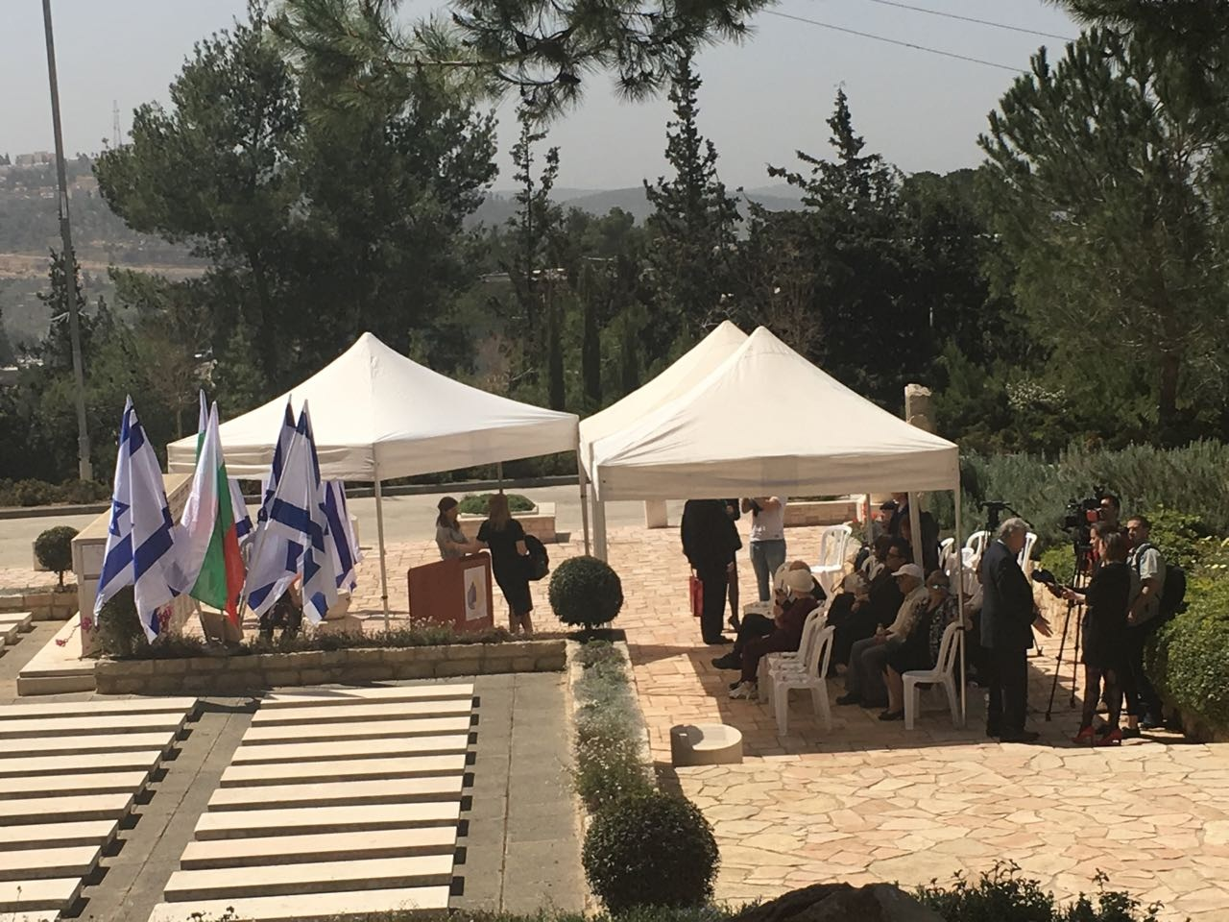
רחבת הטקסים, ליד המצבה וקברי קרבנות ספינת המעפילים "סלבדור" בהר הרצל, דקות לפני ביקור נשיא בולגריה, מר רומן ראדב – הכנות לקראת הטקס.

Slide 3
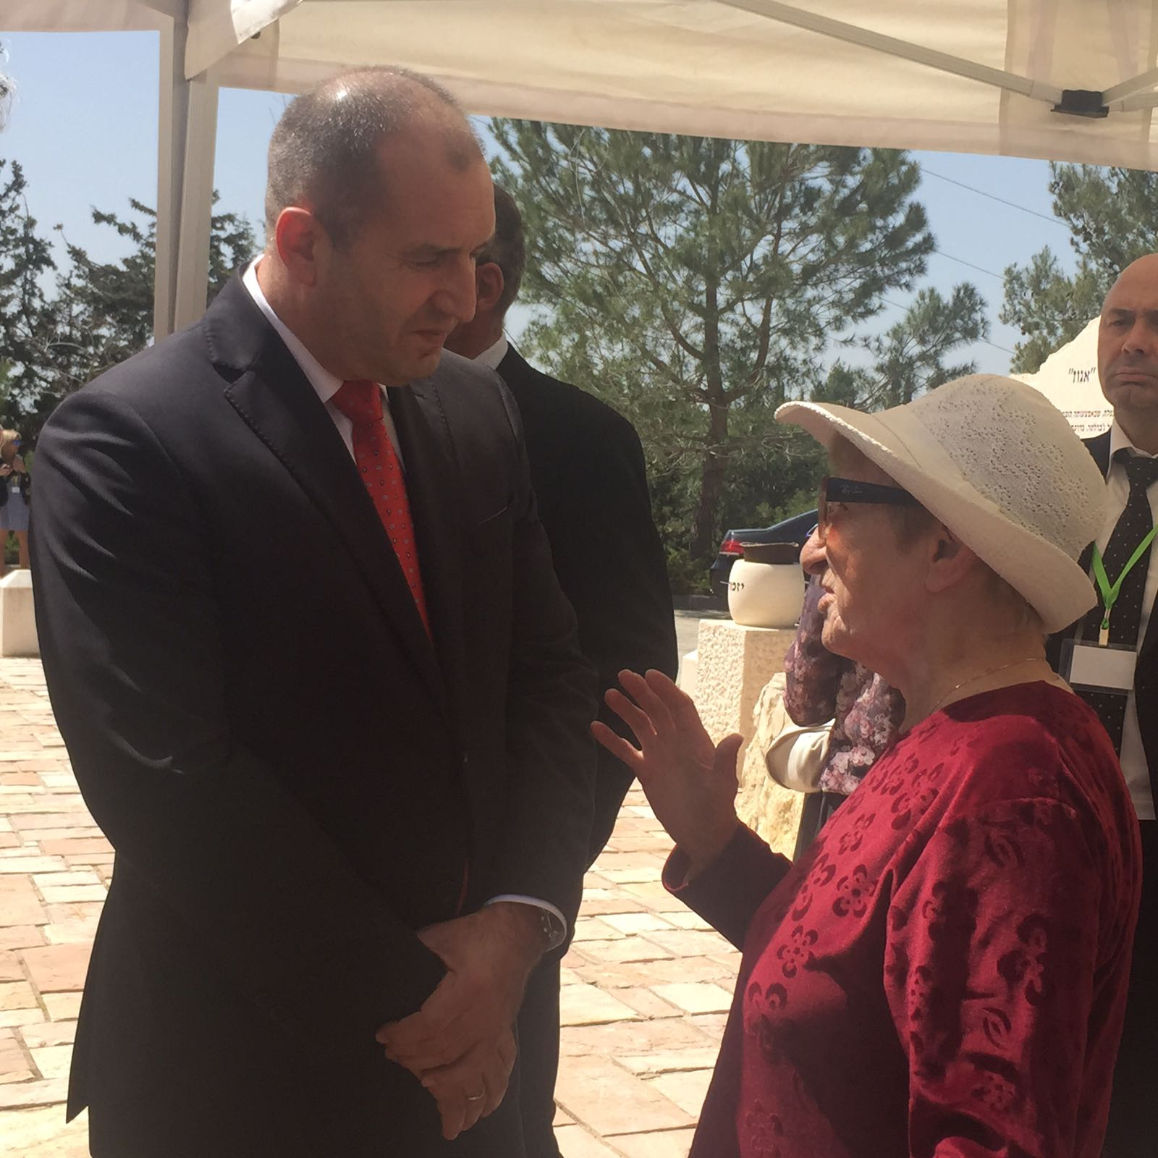
הנשיא ראדב הגיע. לפני תחילת הטקס הוא מחליף מלים עם הקהל ירושלמי קטן שבא לכבד את נוכחותו. בין הנוכחים נמצאת ניצולת "סלבדור", הגב' רג'ין קנטי. הנשיא ראדב מגלה עניין בגורל משפחתה בעקבות האסון. גב' קנטי עונה לשאלותיו ומגלה לו שאסון הספינה היה גם אסונה האישי – בין הקרבנות נמנים גם אמה ואחיה הצעיר, היא עצמה שרדה יחד עם אביה.

Slide 4
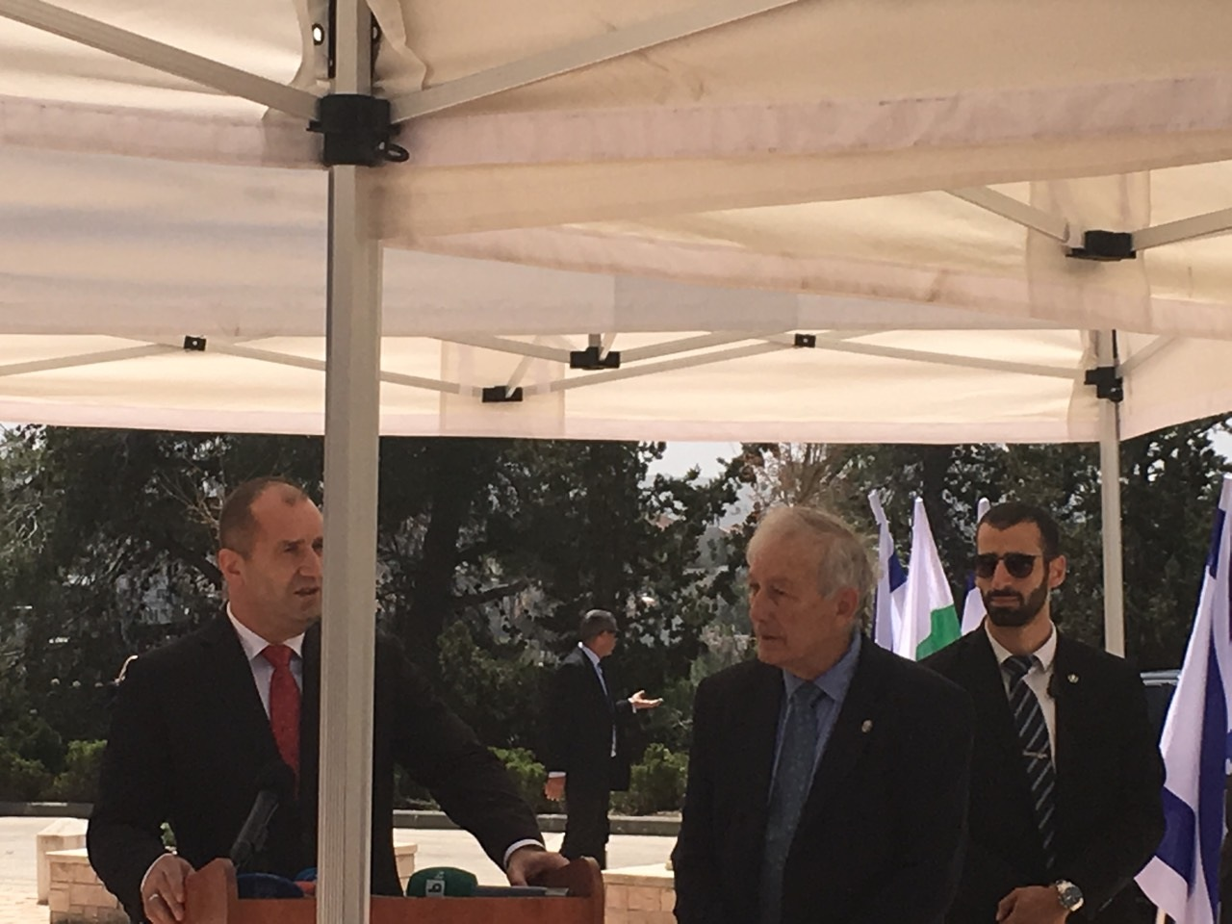
הנשיא ראדב נושא את דברין לפני הקהל שנאסף לטקס.

Slide 5
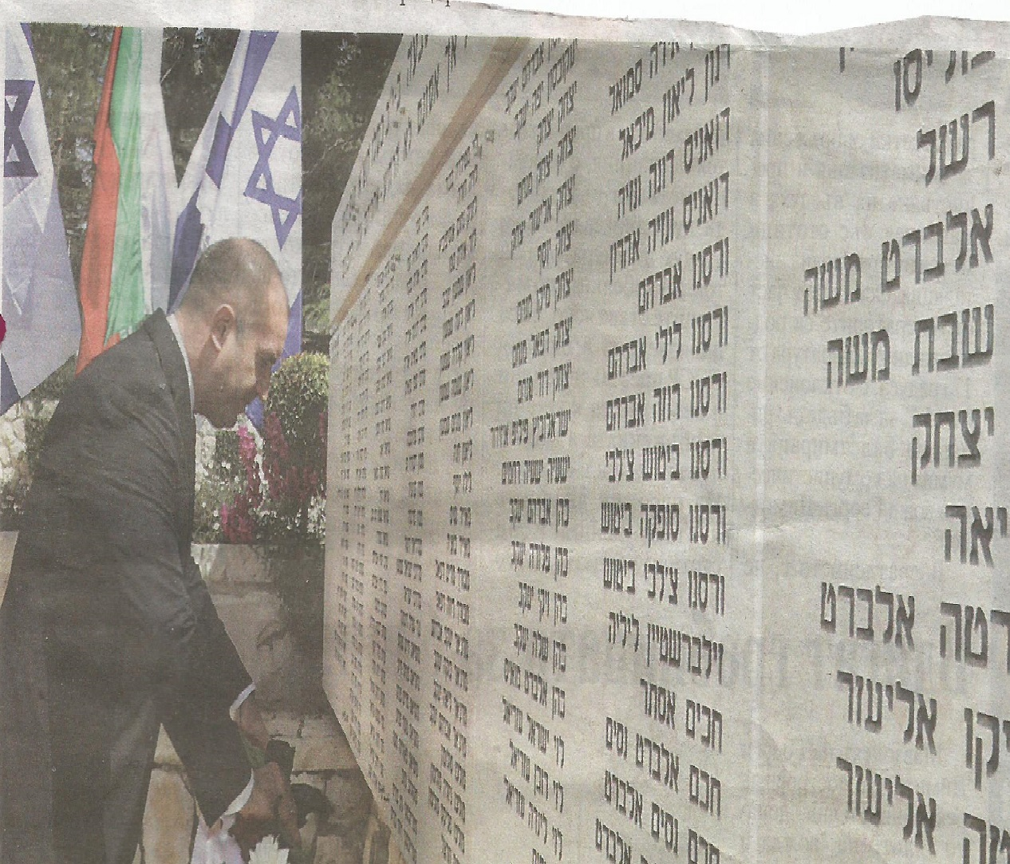
הנשיא ראדב מניח זר אישי לרגלי המצבה עליה חקוקים שמות 238 הקורבנות של אסון "סלבדור".

Slide 6
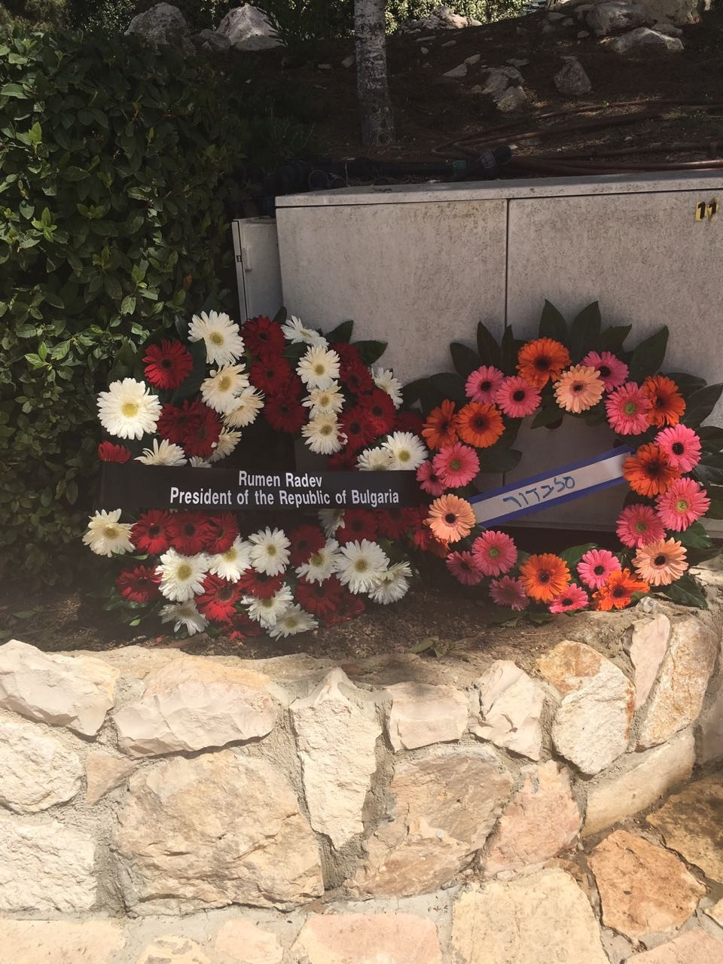
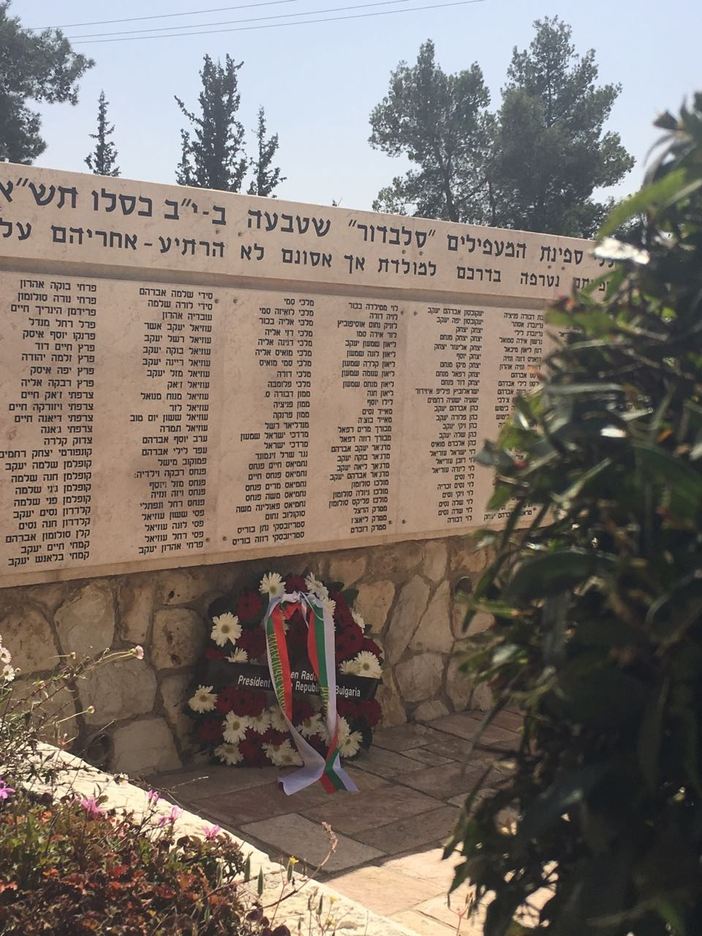
תם הטקס. בצעד יוצא דופן שיצר תקדים, כיבד נשיא בולגריה, רומן ראדב, את זכר קרבנות ספינת המעפילים "סלבדור".

